Slide 1

PAGARÉ A LA ORDEN
DIRECCIÓN DE ASESORÍA JURÍDICA

Slide 2
LA EMISIÓN DE UN PAGARÉ A LA ORDEN NO CONSTITUYE UNA GARANTÍA
El pagaré a la orden es “una promesa incondicional de pagar una suma determinada” en el plazo y lugar acordado, a favor de una persona, natural y jurídica, previamente identificada.

Slide 3
REQUISITOS esenCIALES DEL PAGARÉ
Art. 486 código de comercio
La denominación del documento inserta en el texto mismo y expresada en el idioma empleado en la redacción del documento.
La promesa incondicional de pagar una suma determinada;
La indicación del vencimiento;
La del lugar donde debe efectuarse el pago;
El nombre de la persona a quien o a cuya orden debe efectuarse el pago;
La indicación de la fecha y el lugar donde se suscribe el pagaré; y,
La firma del que emite el documento (suscriptor).

Slide 4
Disposiciones sobre la letra de cambio son aplicables al pagaré a la orden art. 488 del código de comercio

Slide 5
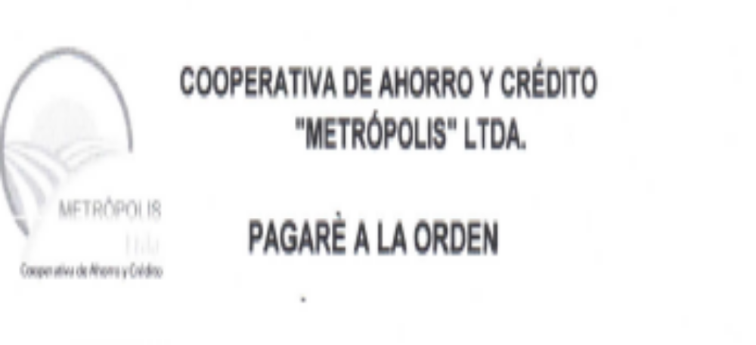
1. La denominación del documento inserta en el texto mismo y expresada en el idioma empleado en la redacción del documENTO
Además de la denominación como PAGARÉ A LA ORDEN, se lo debe determinar con un número. Nos ayudará a identificarlo con mayor facilidad.

Slide 6
2. La promesa incondicional de pagar una suma determinada; 4. lugar donde debe efectuarse el pago; 5. El nombre de la persona a quien o a cuya orden debe efectuarse el pago
“... debo y pagaré incondicionalmente, a favor de la Cooperativa de Ahorro y Crédito .... Ltda. en la ciudad de Quito, Cantón Quito,Provincia de Pichincha; la suma de CINCO MIL DÓLARES DE LOS ESTADOS UNIDOS DE NORTEAMÉRICA...”

Slide 7
3. La indicación del vencimiento
Artículo 441 del Código de Comercio:
A día fijo: el pagaré deberá ser presentado para su pago el día de su vencimiento.
A cierto plazo de fecha: el pagaré a la orden vence en el plazo determinado, contado desde la fecha de emisión.
A la vista: pagadera a su presentación. Art. 442 y 443 C. Comercio.
A cierto plazo de la vista: el día del vencimiento será aquel en que se cumpla el plazo fijado, contado a partir de la fecha de aceptación - visto bueno. ART. 489 C. Comercio.
Se puede preveer vencimientos sucesivos
“Aquellos pagarés que contengan vencimientos diferentes serán nulos.”

Slide 8
IMPORTANTE!
Art. 414 CÓDIGO DE COMERCIO.-
En una letra de cambio (pagaré a la orden) pagadera a la vista o a cierto plazo de vista, el librador podrá estipular que la suma devengará intereses. En cualquiera otra letra de cambio, esa estipulación será considerada como no escrita.
La tasa del interés deberá estar indicada en la letra; si faltare esa indicación, será de cinco por ciento.
Los intereses correrán desde la fecha de la emisión de la letra de cambio, a no ser que en la misma esté indicada otra fecha.

Slide 9
6. La indicación de la fecha y el lugar donde se suscribe el pagaré; 7. La firma del que emite el documento (suscriptor)
Quito, Distrito Metropolitano, a los 8 días del mes de junio de 2018.
Sr. Juan Israel Berrezueta Pumacuro
C.I. 1721590089

Slide 10
¡GRACIAS!

